Slide 1
POVEZOVANJE V SVETU IN EVROPI

Slide 2
1. Povezovanje v svetu
http://www.irokus.si
OZN
Ustanovljena 1945
Najpomembnejša mednarodna organizacija – mednarodno sodelovanje in povezovanje.
GIBANJE NEUVRŠČENIH
Leta 1955 ustanovile države tretjega sveta.
Članice pomembno vplivale na politično dogajanje v svetu.
Zmanjševale napetosti v hladni vojni.

Slide 3
2. Evropska unija http://europa.eu/teachers-corner/12_15/index_sl.htm
1949
SVET EVROPE
Prvi korak sodelovanja med evropskimi narodi
1957
EGS – šest držav
(B, LUX, NL, F, ZRN, I)
Skupni trg za industrijo, kmetijsko blago
1992
EU - EVROPSKA UNIJA
Sporazum v Maastrichtu - EGS preoblikovala v EU

Slide 4
http://europa.eu/teachers-corner/12_15/index_sl.htm
EU je NADNACIONALNA ORGANIZACIJA
na katero so članice prenesle del svoje suverenosti, a so ostale neodvisne in samostojne države.
EVROPSKA UNIJA POVEZUJE:
na gospodarskem, zunanje in notranje političnem, pravnem ter znanstvenem področju, predvideva pa tudi skupno evropsko skrb za obrambo in varnost.
EU ima pet simbolov:
zastavo, himno (Oda radosti), skupno geslo (Združena v raznolikosti), enotno valuto – evro, svoj dan.

Slide 5
Simboli
Evropska himna, Oda radosti
Evropska zastava
9. maj, Dan Evrope
Slogan: Združena v raznolikosti

Slide 6
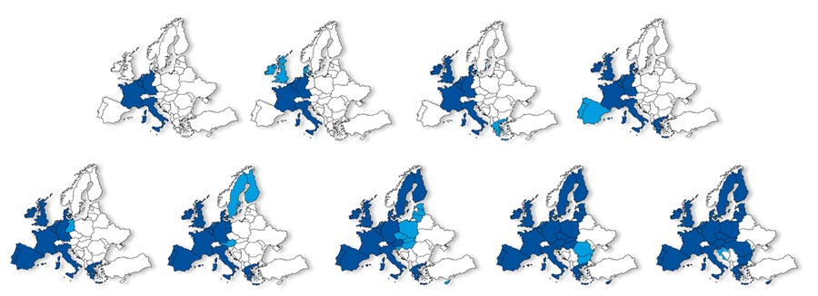
Širitev EU: od 6 na 28 držav
1952
1973
1981
1986
1990
1995
2004
2007
2013

